Slide 1
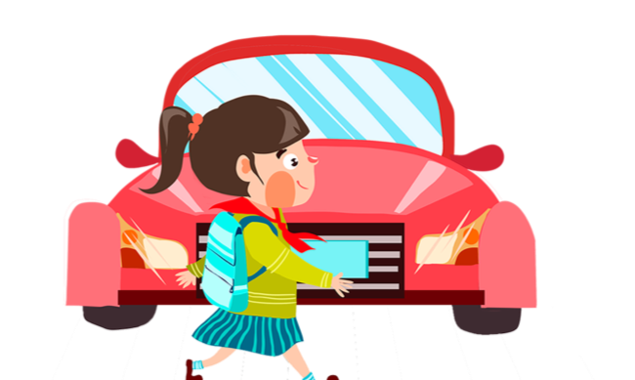
全/国/交/通/安/全/日
道路安全教育
卡通全国交通安全日道路安全教育
汇报人：PPT818

Slide 2
1
交通安全基础知识
目
录
2
出车前的安全准备
3
道路行车安全
4
极端天气安全行驶

Slide 3
01
交通安全基础知识
A dream need to work out a summary report dream need to work out a need to work out a summary report summaryA dream need to work out a dream need to work out a need to work

Slide 4
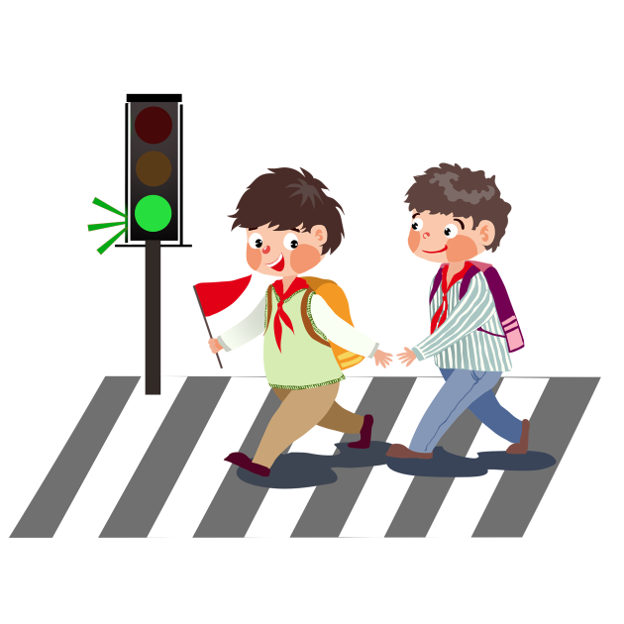
交通安全基础知识
PLEASE ENTER THE TITLE TEXT YOU NEED HERE
1、驾驶机动车不得有下列行为：
（1）在车门、车厢没有关好时行车； （2）在机动车驾驶室的前后窗范围内悬挂、放置妨碍驾驶人视线的物品； （3）拨打接听手持电话、观看电视等妨碍安全驾驶的行为； （4）下陡坡时熄火或者空挡滑行； （5）向道路上抛撒物品； （6）驾驶摩托车手离车把或者在车把上悬挂物品； （7）连续驾驶机动车超过4小时未停车休息或者停车休息时间少于20分钟； （8）在禁止鸣喇叭的区域或者路段鸣喇叭。

Slide 5
交通安全基础知识
PLEASE ENTER THE TITLE TEXT YOU NEED HERE
2、汽车驾驶员一般应具备哪些知识？
具备“五知”、撞击力、速度、空间等几个方面概念。
（1）“五知”：指知“人、车、路、天、货”； （2）撞击力：汽车在运动中动能，可根据物理学动能定律公式求得。要明确车速愈快，动能愈大，所以道路上任何人、车、物是经不起撞击的； （3）速度：汽车在运行过程中遇到意外情况不是一刹就停的。所以驾驶车辆人员必须掌握速度和制动距离的概念。要明确车速提高一倍，制动距离要增加四倍； （4）空间：是前后车距、横向和低空障碍高度等。

Slide 6
交通安全基础知识
PLEASE ENTER THE TITLE TEXT YOU NEED HERE
3、最易发生交通事故有哪些原因？
（1）车辆出发前未做安全检查； （2）超速、开快车； （3）长途、长时间开车，精神体力不佳； （4）酒后开车； （5）随意超车、乱换车道、蛇行； （6）在高速公路行使路肩； （7）未保持安全距离； （8）不专心开车，驾驶中与人谈笑，或者车行中打电话，做其它事情等； （9）闯红灯、闯平交道； （10）转弯时未减速慢行。

Slide 7
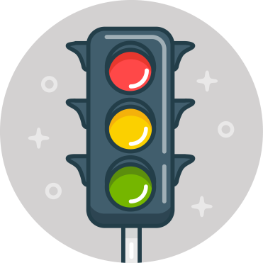
交通安全基础知识
PLEASE ENTER THE TITLE TEXT YOU NEED HERE
4、汽车驾驶人心理素质主要表现在哪些方面？
个性方面
智能方面
以自我为中心，性格急躁粗暴，自由散漫、争强好胜、喜欢寻求刺激、缺乏责任心、行为随意；
智育水平低，不愿学习，注意力分配差、深度知觉差、动作反应不当等。

Slide 8
交通安全基础知识
PLEASE ENTER THE TITLE TEXT YOU NEED HERE
5、对车辆各主要机件的基本技术要求是“
四动四全四不漏、四清五足加四无”指那些内容？
四动
指发动机“一提能起动”、运转正常；制动“一脚有效”，各部机件性能良好；转向“一手能转动”，各部调整合适，连接可靠；润滑性“一人能推动”，底盘各部件润滑良好。
四全
蓄电池电足；灯光明亮完好；喇叭清脆响亮；雨刮灵活自如
四不漏
全车无漏油、漏气、漏电和漏水

Slide 9
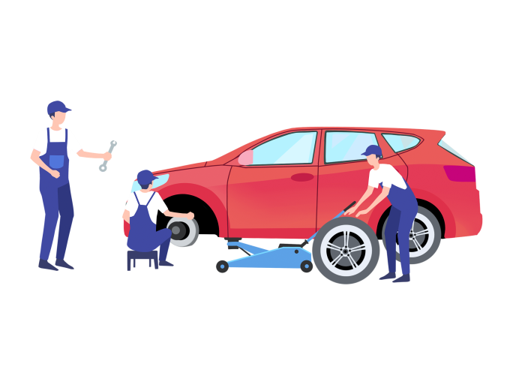
交通安全基础知识
PLEASE ENTER THE TITLE TEXT YOU NEED HERE
5、对车辆各主要机件的基本技术要求是“
四动四全四不漏、四清五足加四无”指那些内容？
四清
蓄电池清洁、空气、汽油和机油清洁
五足
轮胎气压、润滑油、冷却液、燃油和蓄电池电解液足
四无
机件表面无过热现象；各部机件无异响；车身、车厢无歪扭；随车工具无丢失。

Slide 10
02
出车前的安全准备
A dream need to work out a summary report dream need to work out a need to work out a summary report summaryA dream need to work out a dream need to work out a need to work

Slide 11
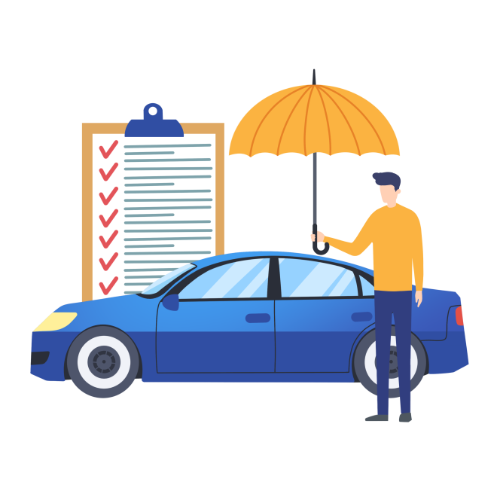
出车前的安全准备
PLEASE ENTER THE TITLE TEXT YOU NEED HERE
驾驶车辆上路要具备哪些条件？
（1）按照驾驶证载明的准驾车型驾驶机动车；同时随身携带驾驶证； （2）所驾车辆要经过车辆管理机关的定期检验合格；备有注册的机动车行驶证和检验合格标识、机动车交通强制保险标识； （3）车况良好，刹车、转向、灯光、喇叭、雨刮器、后视镜等安全设施和设备要齐全有效； （4）时刻保持交通安全意识。

Slide 12
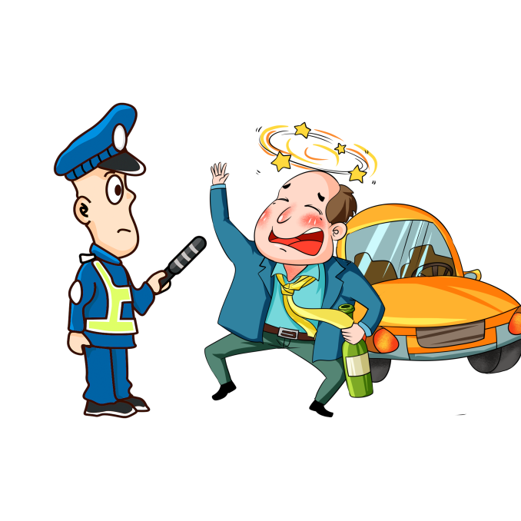
出车前的安全准备
PLEASE ENTER THE TITLE TEXT YOU NEED HERE
有下列情况不要驾驶车辆：
饮酒、服用国家管制的精神药品或者麻醉药品，镇静或抑制性药品，或者患有妨碍安全驾驶机动车的疾病，或者过度疲劳影响安全驾驶的，不要驾驶机动车。

Slide 13
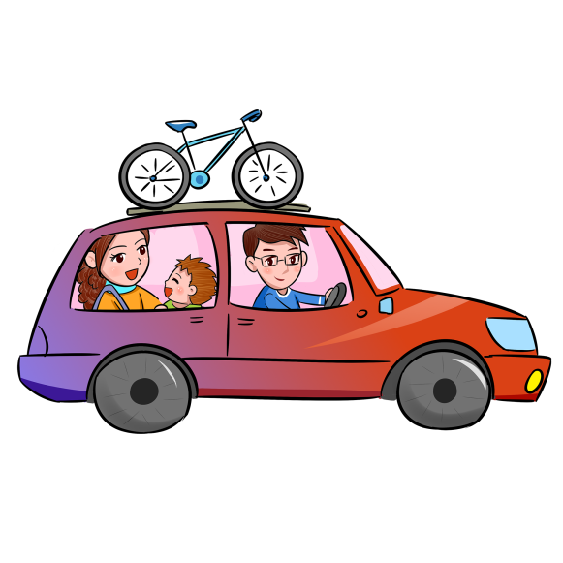
出车前的安全准备
PLEASE ENTER THE TITLE TEXT YOU NEED HERE
汽车在出车前应进行那些日常维护工作
（1）清洁汽车外表；检查门窗玻璃、刮水器、室内镜、后视镜、门锁与车窗升降器等是否齐全有效； （2）检查散热器水量、曲轴箱内机油量、传制动液压油量、燃料箱内燃油储量、蓄电池内电解液量是否符合要求；并检查上述盖是否齐全有效； （3）检查行车证件、牌照、喇叭、灯光是否齐全、工作有效、安装牢靠； （4）检查转向机构等连接部位是否有松旷、安装是否牢固可靠； （5）检查轮胎气压，并清除胎间及胎纹间杂物、小石子应挖出； （6）检查轮毂轴承是否有松动； （7）起动发动机，察看仪表工作是否正常，检查发动机有无异响； （8）检查有无漏水、漏油、漏气、漏电现象。

Slide 14
03
道路行车安全
A dream need to work out a summary report dream need to work out a need to work out a summary report summaryA dream need to work out a dream need to work out a need to work

Slide 15
道路行车安全
PLEASE ENTER THE TITLE TEXT YOU NEED HERE
机动车通行有关规定
（1）机动车在道路上行驶不得超过限速标志、标线标明的速度。在没有限速标志、标线的道路上机动车不得超过下列最高行驶速度 （2）机动车超车时，应当提前开启左转向灯、变换使用远、近光灯或者鸣喇叭。在没有道路中心线或者同方向只有1条机动车道的道路上，前车遇后车发出超车信号时，在条件许可的情况下，应当降低车速、靠右让路。后车应当在确认有充足的安全距离后，从车的左侧超越，在与被超车辆拉开必要的安全距离后，开启右转向灯，驶回原车道。

Slide 16
道路行车安全
PLEASE ENTER THE TITLE TEXT YOU NEED HERE
机动车通行有关规定
(3）在没有中心隔离设施或者没有中心线的道路上，机动车遇有对方向来车时应当遵守下列规定
①减速靠右行驶，并与其他车辆、行人保持必要的安全距离；
②在有障碍的路段，无障碍的一方先行；但有障碍的一方已驶入障碍路段而无障碍的一方未驶入时，有障碍的一方先行；
③在狭窄的坡路，上坡的一方先行；但下坡的一方一行至中途而上坡的一方未上坡时，下坡的一方先行；
④在狭窄的山路，不靠山体的一方先行；
⑤夜间会车应当在距相对方向来车150米以外改用近光灯，在窄路、窄桥与非机动车会车时应当使用近光灯；

Slide 17
道路行车安全
PLEASE ENTER THE TITLE TEXT YOU NEED HERE
机动车通行有关规定
（4）机动车在有禁止掉头或者禁止左转弯标志、标线的地点以及在铁道路口、人行横道、桥梁、急弯、陡坡、隧道或者容易发生危险的路段，不得掉头；
（5）机动车倒车时，应当察明车后情况，确认安全后倒车。不得在铁路道口、交叉路口、单行路、桥梁、急弯、陡坡或者隧道中倒车；

Slide 18
道路行车安全
PLEASE ENTER THE TITLE TEXT YOU NEED HERE
机动车通行有关规定
（6）机动车通过没有交通信号灯控制也没有交通警察指挥的交叉路口，应当遵守下列规定：
①准备进入环形路口的让已在环形路口内的机动车先行
②向左转弯时，靠路口中心点左侧转弯。转弯时需开启左转向灯，夜间行驶开启近光灯；
③有交通标志、标线控制的，让优先通行的一方先行；
④没有交通标志、标线控制的，在进入路口前停车瞭望，让右方道路的来车先行；
⑤转弯的机动车让直行的车辆先行；
⑥相对方向行驶的右转弯的机动车让左转弯的车辆先行。

Slide 19
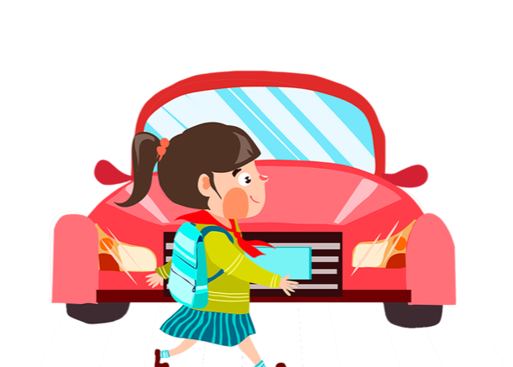
道路行车安全
PLEASE ENTER THE TITLE TEXT YOU NEED HERE
机动车通行有关规定
（7）机动车遇有前方交叉路口交通阻塞时，应当依次停在路口以外等候，不得进入路口。 机动车在遇有前方机动车停车排队等候或者缓慢行驶时，应当依次排队，不得从前方车辆两侧穿插或者超越行驶，不得在人行横道、网状线区域内停车等候。

Slide 20
道路行车安全
PLEASE ENTER THE TITLE TEXT YOU NEED HERE
机动车通行有关规定
（8）机动车在道路上临时停车，应当遵守下列规定
①在设有禁停标志、标线的路段，在机动车与非机动车道、人行道之间设有隔离设施的路段以及人行横道、施工地段，不得停车； ②交叉路口、铁路道口、急弯路、宽度不足4米窄路、桥梁、陡坡、隧道以及距离上述地点50米以内的路段，不得停车； ③公共汽车站、急救站、加油站、消防栓或者消防队（站）门前以及距离上述地点30米以内的路段，除使用上述设施的以外，不得停车； ④车辆停稳前不得开车门和上下人员，开关车门不得妨碍其他车辆和行人通行； ⑤路边停车应当紧靠道路右侧，机动车驾驶人不得离车，上下人员或者装卸物品后，立即驶离； ⑥城市公共汽车不得在站点以外的路段停车上下乘客。

Slide 21
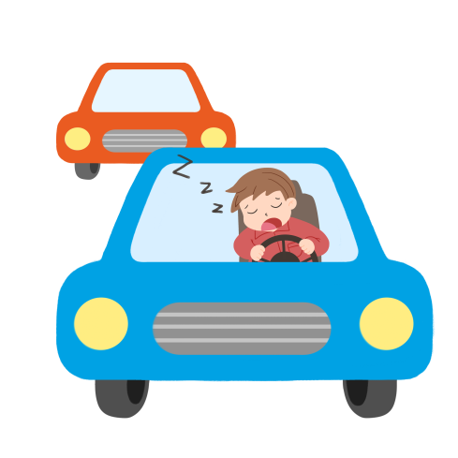
道路行车安全
PLEASE ENTER THE TITLE TEXT YOU NEED HERE
夜间行车安全“八项注意”牢记心间
（1）夜间行车中遇有对向来车，不要一会踩踏板，一会向右转方向，要切实注意右侧行人和自行车。 （2）夜间行车要注意从左侧横穿马路的行人。 （3）要严格控制车速。 （4）要注意跟车距离。要尽量拉大跟车距离，以防追尾事故发生。 （5）要尽量避免夜间超车，特别是窄桥及视线不良、交通流量大的路段，更应注意不要超车。 （6）要注意夜间行车的驾驶疲劳。 （7）要注意夏季夜间行车。 （8）要注意职业道德的修养。

Slide 22
道路行车安全
PLEASE ENTER THE TITLE TEXT YOU NEED HERE
夜间行车安全“八项注意”牢记心间
（1）高速公路应当标明车道的行驶速度，最高车速不得超过每小时120公里；
（2）在高速公路上行驶的小型载客汽车最高车速不得超过每小时120公里，其他机动车不得超过每小时100公里。道路限速标志标明的车速与车道行驶车速的规定不一致的，按照道路限速标志标明的车速行驶。
（3）机动车在高速公路上行驶，车速超过每小时100公里时，应当与同车道前车保持100米以上的距离，车速低于每小时100公里时，与同车道前车距离可以适当缩短，但最小距离不得少于50米。

Slide 23
道路行车安全
PLEASE ENTER THE TITLE TEXT YOU NEED HERE
夜间行车安全“八项注意”牢记心间
（4）机动车在高速公路上行驶，遇有雾、雨、雪、沙尘、冰雹等低能见度气象条件时，应当遵守下列规定：
①能见度小于200米时，开启雾灯、近光灯、示宽灯、前后位灯和危险报警闪光灯，车速不得超过每小时60公里，与同车道前车保持100米以上距离；
②能见度小于100米时，开启雾灯、近光灯、示宽灯、前后位灯和危险报警闪光灯，车速不得超过每小时40公里，与同车道前车保持50米以上距离；
③能见度小于50米时，开启雾灯、近光灯、示宽灯、前后位灯和危险报警闪光灯，车速不得超过每小时20公里，并从最近的出口尽快驶离高速公路。

Slide 24
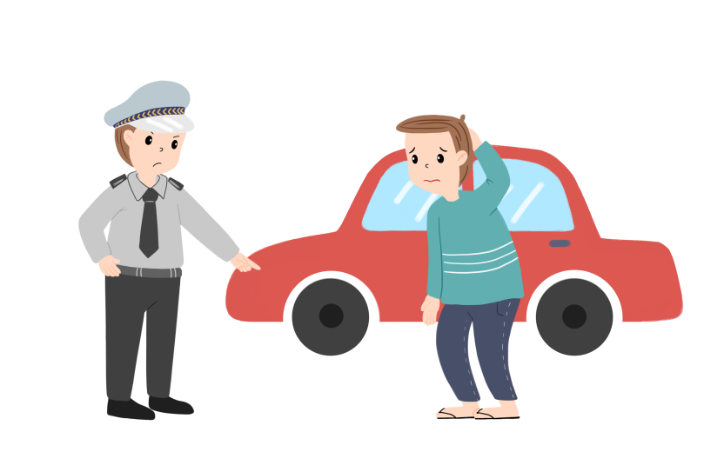
道路行车安全
PLEASE ENTER THE TITLE TEXT YOU NEED HERE
驾驶过程中的误区:(13大误区）
（1）夜晚远光灯越强行驶越安全；
（2）习惯性踩离合器是减少麻烦的办法；
（3）汽车行驶时将中央门锁锁死是安全的办法；
（4）习惯停车后直拉紧手刹；
（5）单向行驶时如果有双道，压虚线行驶最安全；
（6）高速拐弯时一边踩离合器一边踩刹车行驶最安全；
（7）汽车加装ABS系统后是为了缩短刹车距离；

Slide 25
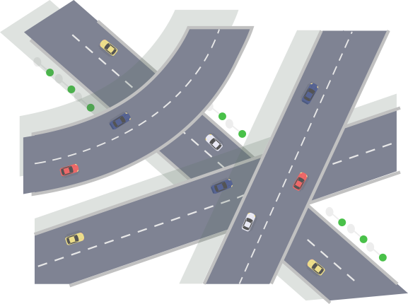
道路行车安全
PLEASE ENTER THE TITLE TEXT YOU NEED HERE
驾驶过程中的误区:(13大误区）
（8）遇到其他驾驶不熟练者或违章者应通过喇叭或大灯提示他；
（9）开车行驶时只注意保持前后车辆的距离；
（10）将驾驶座椅调得越靠近方向盘约有安全感；
（11）高速行驶时一边的轮子突然压到积水（各类油类液体、冰雪）的 路面很危险；
（12）光滑的路面应学会用好手刹和脚刹来控制汽车行驶；
（13）习惯开快车的人驾驶技术高。

Slide 26
04
极端天气安全行驶
A dream need to work out a summary report dream need to work out a need to work out a summary report summaryA dream need to work out a dream need to work out a need to work

Slide 27
极端天气安全行驶
PLEASE ENTER THE TITLE TEXT YOU NEED HERE
雨天如何安全行驶
不要遇见积水就刹车、或躲避。
控制车速、注意路况，遇见行人和会车时要提前减速、鸣号。
选择安全的路面行驶，在容易打滑的路面行驶时不要紧急制动、急转方向。
遇见特大暴雨，雨刮器已经失去作用时应将车停放在安全位置，并打开双闪灯。

Slide 28
极端天气安全行驶
PLEASE ENTER THE TITLE TEXT YOU NEED HERE
大风天气如何驾车
集中精力，注意行人、自行车、牲畜的动向
中低速行驶、随时准备制动
摇紧车窗，以防止风沙进入车内影响司机呼吸和观察

Slide 29
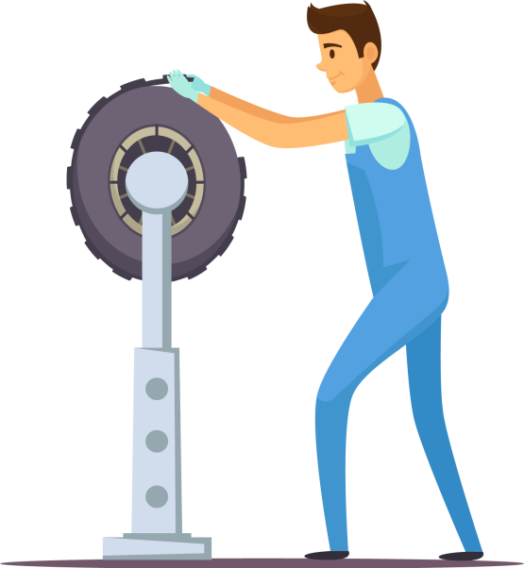
极端天气安全行驶
PLEASE ENTER THE TITLE TEXT YOU NEED HERE
冰雪道路如何防止车辆滑溜
行车前应准备好铁锹、防滑链、三角木等防滑用具
起步要平稳
控制好车速，合理使用挡位
行车速度保持均匀
转弯时，应降低车速，缓打方向
在制动时，动作应当轻柔

Slide 30
极端天气安全行驶
PLEASE ENTER THE TITLE TEXT YOU NEED HERE
雨、雪天安全驾驶技巧
入冬前，首先要对全车做一次专门的安全检查。
检查主要项目包括汽车电池、保险带、喇叭、散热器、发动机机油、灯光、刹车、排气系统、暖风、除霜加热器、雨刷和点火系统 。
切勿边开车边擦玻璃
冬季由于驾驶室内外温差较大，在档风玻璃内侧及车窗玻璃上会形成一层薄雾，打开空调的除雾档，可以快速除雾；也可将车窗打开一条缝，使车内外空气流通，温度保持一致，可避免风挡玻璃内凝结雾气 。

Slide 31
极端天气安全行驶
PLEASE ENTER THE TITLE TEXT YOU NEED HERE
雨、雪天安全驾驶技巧
在冰雪路面上驾驶汽车
驾驶中如果积雪深至车轮轴时，应将积雪铲除后再前进。积雪路上若已有车辙，应循车辙行驶。
路面结冰时尽量行驶在前车留下的车辙中，不要靠路边驾驶。如果你感到驱动轮开始打滑，马上松开油门。不要猛踩刹车，那样将很可能造成侧滑。

Slide 32
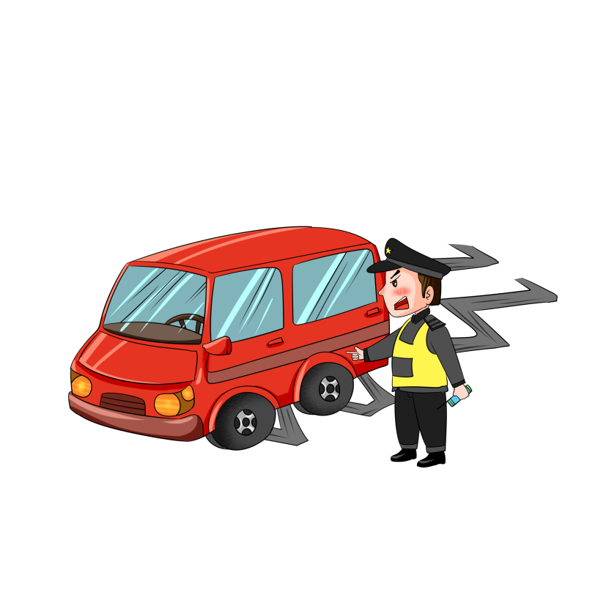
极端天气安全行驶
PLEASE ENTER THE TITLE TEXT YOU NEED HERE
雪天行驶“三字诀”
雪天行驶“七要素 ”
防起步过猛
防车速过快 （中低速行驶）
防跟车过近
防超会车不当
防制动过急
防停车不当
防眩目雪盲
缓加油
巧减速
慢转向
多预见

Slide 33
全/国/交/通/安/全/日
谢谢观看
卡通全国交通安全日道路安全教育
汇报人：PPT818

